Slide 1
Верификация / валидация

Slide 2

Agenda
Валидация – общие моменты
Механизм аннотаций
System.ComponentModel.DataAnnotations
Fluent-синтаксис
FluentValidation

Slide 3
Валидация

Slide 4
Валидация (validation) бизнес-объектов
Валидации
Способ описания (DSL)
Обычный код
Аннотации (атрибуты)
Вызов
Fluent DSL
Инфраструктура / Framework
Вручную
Проверка того, что отдельные поля, их комбинации, а также целиком объекты-сущности удовлетворяет определенным правилам / ограничениям («поле не может быть null», «число должно лежать в диапазоне A…R», …)

Slide 5
Способ описания: аннотации и Fluent API
System.ComponentModel.DataAnnotations
FluentValidation
public class Person { [MinLength(3)] [Required] public string Name { get; set; } [Range(18, 120)] public int Age { get; set; } [EmailAddress] public string Email { get; set; } public Address Address { get; set; } }
public class Person { public string Name { get; set; } public int Age { get; set; } public string Email { get; set; } public Address Address { get; set; } }
public class PersonValidator : AbstractValidator<Person> { public PersonValidator() { RuleFor(p => p.Name).NotEmpty().MinimumLength(3); RuleFor(p => p.Age).InclusiveBetween(3, 120); RuleFor(p => p.Email).EmailAddress(); } }

Slide 6
DataAnnotations
System.ComponentModel.Annotations

Slide 7
Использование
var person = new Person() { Address = new Address() }; var context = new ValidationContext(person); var results = new List<ValidationResult>(); var result = Validator .TryValidateObject(person, context, results, true); if (result) Console.WriteLine("Valid"); else foreach (var e in results) Console.WriteLine(
$"{string.Join("//", e.MemberNames)} {e.ErrorMessage}");
public class Person { [MinLength(3)] [Required] public string Name { get; set; } [Range(18, 120)] public int Age { get; set; } [EmailAddress] public string Email { get; set; } public Address Address { get; set; } } public class Address { public string Line1 { get; set; } public string Line2 { get; set; } [Required] public string Town { get; set; } [Required] public string Country { get; set; } [Required] public string Postcode { get; set; } }
Не валидируются вложенные объекты (Address)
С пакетом MiniValidation
var person = new Person() { Address = new Address() }; var result = MiniValidator.TryValidate(person, out var errors);
if (result) Console.WriteLine("Valid"); else foreach (var e in errors) Console.WriteLine($"{e.Key} {string.Join("//", e.Value)}");
Проходятся и вложенные объекты (с учетом циклов)

Slide 8
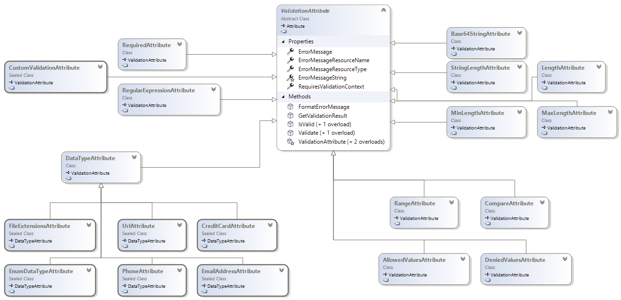
Встроенные проверки

Slide 9
Кастомные проверки
Использование атрибута CustomValidation
Создание своего атрибута
Интерфейс IValidatableObject

Slide 10
Атрибут CustomValidation
public class A { [CustomValidation(typeof(CustomValidators), nameof(CustomValidators.DivisibleByThree))] public int A { get; set; } }
public static class CustomValidators { public static ValidationResult? DivisibleByThree( int value, ValidationContext context) { return value % 3 == 0 ? ValidationResult.Success : new ValidationResult( $"{context.DisplayName} not divided by 3", [context.MemberName]); } }

Slide 11
Свой атрибут
public class A2 { [DivisibleBy(3)] public int A { get; set; } }
[AttributeUsage(AttributeTargets.Property, AllowMultiple = false)] public class DivisibleByAttribute : ValidationAttribute { private int divider; public DivisibleByAttribute(int divider) { this.divider = divider; ErrorMessage = $"{{0}} not divided by {divider}"; } public override bool IsValid(object? value) => value switch { int i => i % 3 == 0, _ => throw new ArgumentException() }; }

Slide 12
Интерфейс IValidatableObject
public class A3: IValidatableObject { public int A { get; set; } public IEnumerable<ValidationResult> Validate( ValidationContext context) { return A % 3 == 0 ? [] : [new ValidationResult( $"{context.DisplayName} not divided by 3", [context.MemberName])]; } }

Slide 13
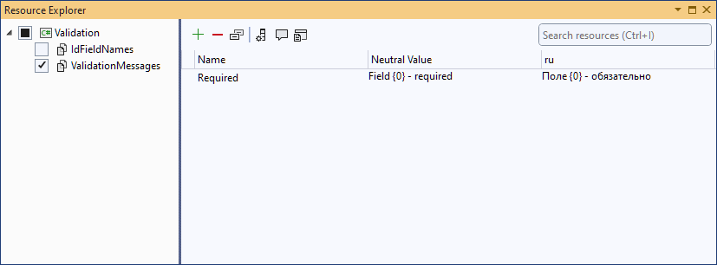
Локализация
[Required(ErrorMessage = "Поле {0} - обязательное")] public int? A { get; set; } = null;
Перевод сообщений
Явное сообщение
Указание ресурса (тип и ключ)
Унаследованный атрибут валидации
Специализированные решения (как в ASP.Net MVC)
[Required(ErrorMessageResourceType =
typeof(ValidationMessages), ErrorMessageResourceName = "Required")] public int? A { get; set; } = null;
[LocalizedRequired] public int? A { get; set; } = null;

Slide 14
«За» и «против»
За
Против
Встроенный в BCL
Много где используется
EF, Options, CommandLine, …
В сторонних библиотеках
Наглядно и просто
Всё в одном месте (сущность и правила)
Декларативный синтаксис
Только 1 вариант проверок на сущность
Предложен и развивается только командой ASP.Net
только там удобный механизм локализации, например
Относительно сложно расширять
Свои правила
Локализация

Slide 15
FluentValidation

Slide 16
Использование
public class AddressValidator : AbstractValidator<Address> { public AddressValidator() { RuleFor(a => a.Postcode).NotEmpty(); RuleFor(a => a.Country).NotEmpty(); RuleFor(a => a.Town).NotEmpty(); } }
public class Person { public string Name { get; set; } public int Age { get; set; } public string Email { get; set; } public Address Address { get; set; } } public class Address { public string Line1 { get; set; } public string Line2 { get; set; } public string Town { get; set; } public string Country { get; set; } public string Postcode { get; set; } }
public class PersonValidator : AbstractValidator<Person> { public PersonValidator() { RuleFor(p => p.Name).NotEmpty().MinimumLength(3); RuleFor(p => p.Age).InclusiveBetween(3, 120); RuleFor(p => p.Email).EmailAddress(); RuleFor(p => p.Address).SetValidator(new AddressValidator()); } }
var person = new Person() { Address = new Address() }; var validator = new PersonValidator(); var result = validator.Validate(person); Console.WriteLine(result.IsValid); foreach (var e in result.Errors) Console.WriteLine($"{e.PropertyName} {e.Severity} {e.ErrorMessage}");

Slide 17
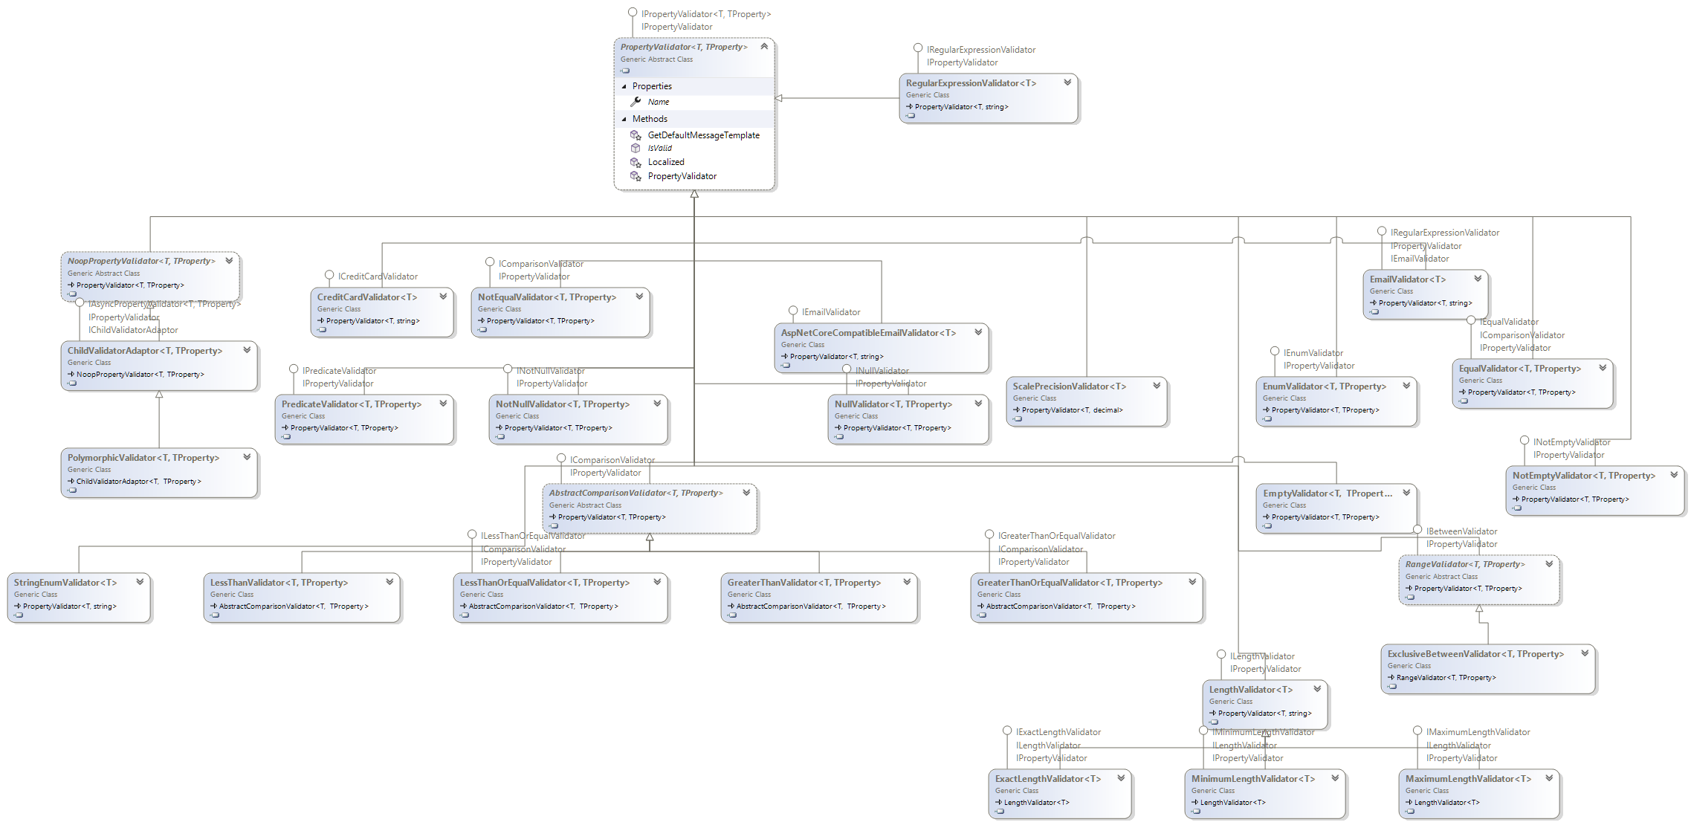
Встроенные проверки
https://docs.fluentvalidation.net/en/latest/built-in-validators.html

Slide 18
Кастомные проверки
public class A1 { public int A { get; set; } }
Функция проверки
Must()/Custom()
public class MustValidator : AbstractValidator<A1> { public MustValidator() => RuleFor(p => p.A).Must(v => v % 3 == 0) .WithMessage("{PropertyName} not divided by 3"); }
В сообщениях используются собственные подстановки:{PropertyName}, {PropertyValue}, … - перечень есть в документации на валидаторы

Slide 19
Кастомные проверки
public class A1 { public int A { get; set; } }
Полноценный валидатор свойств
public class DivisibleByValidator<T> : PropertyValidator<T, int> { private int divider; public DivisibleByValidator(int divider) => this.divider = divider;
public override string Name => "DivisibleByValidator";
public override bool IsValid(ValidationContext<T> context, int value) => value % divider == 0;
protected override string GetDefaultMessageTemplate(string errorCode) => $"{{PropertyName}} not divided by {divider}"; }
public class A1Validator : AbstractValidator<A1> { public A1Validator()
=> RuleFor(p => p.A).DivisibleBy(3); }
public static class DivisibleByValidatorExtension { public static IRuleBuilderOptions<T, int> DivisibleBy<T>( this IRuleBuilder<T, int> ruleBuilder, int devider)
=> ruleBuilder.SetValidator(new DivisibleByValidator<T>(devider)); }

Slide 20
Локализация
Встроенная поддержка языков
Замена стандартных сообщений
public class CustomLanguageManager : LanguageManager { public CustomLanguageManager() { AddTranslation("ru", "NotEmptyValidator", "'{PropertyName}' обязтельное!!!"); } }
var person = new Person() { Address = new Address() }; var validator = new PersonValidator(); CultureInfo.CurrentUICulture = CultureInfo.GetCultureInfo("ru-RU"); var result = validator.Validate(person);
ValidatorOptions.Global.LanguageManager = new CustomLanguageManager();

Slide 21
Локализация
Свои сообщения
WithMessage + IStringLocalizer
Локализация имён свойств в сообщениях
Т.к. валидатор удобно регистрировать в DI – хорошее решение использовать IStringLocalizer, но можно брать и другие источники
public class LocalizedPersonValidator : AbstractValidator<Person> { public LocalizedPersonValidator( IStringLocalizer<Person> personLocalizer, IStringLocalizer<ValidationMessages> messagesLocalizer ) { RuleFor(p => p.Name) .NotEmpty() .WithName(personLocalizer.GetString("name")) .WithMessage(messagesLocalizer.GetString("notempty")) .MinimumLength(3) .WithMessage(messagesLocalizer.GetString("minlength")) } }
Меняем имя свойства на локализованное
Первое сообщение
Второе сообщение

Slide 22
«За» и «против»
За
Против
Мощное и гибкое задание правил
Множество вариантов проверок для разных случаев
Сложная логика проверок
Обращение на выбор:
Встроенное в инфраструктуру
«Вручную»
Удобное расширение:
Локализация
Свои правила
Относительно DataAnnotation
Меньше встроенного использования
Меньше упоминаний/информации/community
Несколько выше порог вхождения
Не так наглядно, как аннотации

Slide 23

Подведем итог…
Разные подходы в библиотеках
аннотации и Fluent-синтаксис
Расширение
Свои повторно используемые правила (валидаторы)
Локализация

